Slide 1
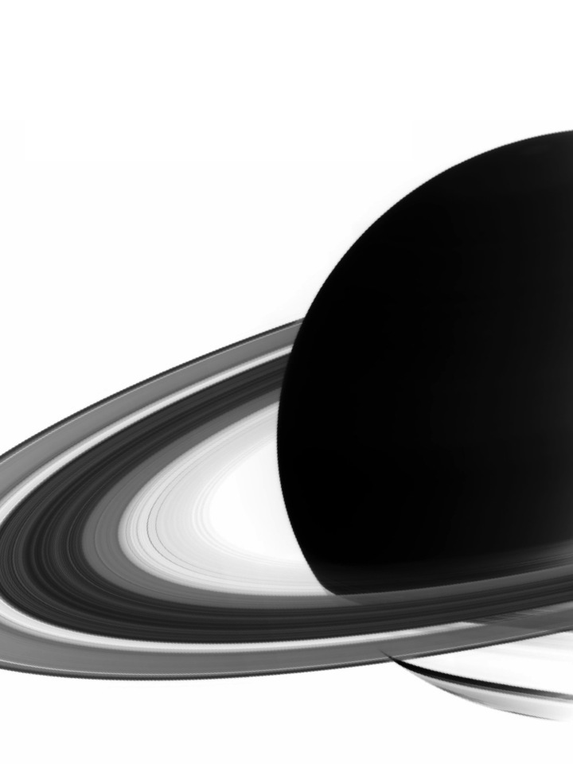
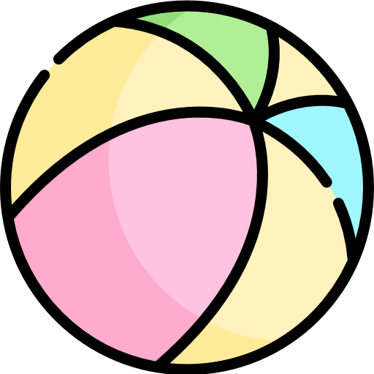






ÉCLIPSE SOLAIRE TOTALE
8 AVRIL 2024
Suggestions d’activités simples et ressources en préparation à l’événement…
En utilisant du matériel simple et facile à trouver dans votre école!
Sources pour l’activité : À la découverte de l’Univers, Éclipse Québec, Astronomical Society of the Pacific

Slide 2
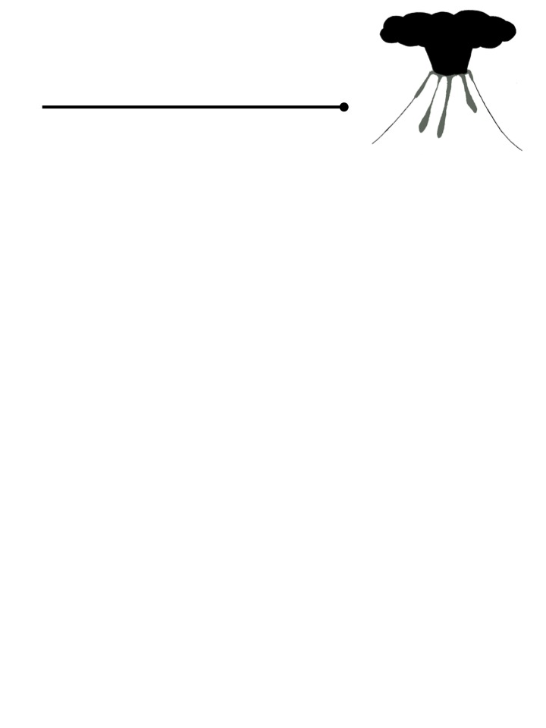
Table des matières
Numéro de l’activité | Nom | Pages
1 | Comment fonctionnent les éclipses? | 3-4
2 | Comment fonctionnement les éclipses? Approfondissement | 5-8
3 | Ressources externes | 9-11

Slide 3
Activité 1
Comment fonctionnent les éclipses?
Durée : 30 min
Vue d’ensemble
Les enfants modélisent le système Terre-Lune-Soleil afin de comprendre comment les éclipses lunaires et solaires se forment, et en viennent à mieux voir la Terre comme un objet dans l’espace.
Déroulement de l’activité
1. Discussion (5 min)
Recueillez les idées initiales des élèves sur le phénomène d’éclipses en général (Connaissez-vous les différentes sortes d’éclipses?), et les éclipses solaires en particulier (éclipse partielle, totale, annulaire?)
La Terre, le Soleil et la Lune sont des corps célestes qui se trouvent dans l’espace : ils ne sont pas « accotés » sur quelque chose ou fixés sur quelque chose. Laisser les élèves discuter de cette conception qui est peut-être nouvelle!
Les éclipses sont le résultat d’un jeu d’ombres entre la Terre, le Soleil et la Lune.
2. Expérimentation (10 min)
Éclipses lunaires et éclipses solaires : jeux d’ombres
Prendre une règle de 1 mètre rigide
Déplier deux trombones, et fixer la balle-Terre et une boule de styromousse (Lune) sur chacun des trombones dépliés
Placer les deux astres à environ 30 cm l’un de l’autre en fixant leur tige (trombone) avec du ruban adhésif sur la règle de 1 mètre (voir image à gauche)
Utiliser une lampe de poche, ou la lumière d’un cellulaire, pour recréer le Soleil.
Laisser les enfants (en plénière ou avec des volontaires en avant) tenter de recréer a) une éclipse lunaire, et b) une éclipse solaire avec le matériel.
- Modélisation avec des ballons (en démo car sinon on a besoin de trop de ballons) (1e et 2e cycle)
- Modélisation avec distances à l’échelle (3e cycle)
Comment est-ce possible que la Lune recouvre le Soleil? Activité qui vise à comprendre la perspective
Matériel : 25 sous et ballon
Approfondissement (3e cycle)
La trajectoire de l’éclipse solaire totale : pourquoi ne voyons-nous pas tous et toutes l’éclipse totale partout dans le monde?
Matériel nécessaire
Pour l’enseignant∙e
1 1 1 | Règle d’un mètre Balle-Terre Balle de styro d’environ 5 cm Trombones Ruban adhésif
Précisions : tailles relatives
Peu importe les objets que vous utilisez pour modéliser la Terre, le Soleil et la Lune, si vous voulez avoir la Lune et à la Terre à l’échelle, il faut une Lune dont le diamètre est environ 3-4 fois plus petit que celui de la Terre.

Slide 4
Activité 1
Comment fonctionnent les éclipses?
Pistes d’expérimentation pour les élèves
Pendant l’exploration avec le matériel, on peut orienter leurs manipulations :
→ Sommes-nous capables de créer une éclipse solaire? Comment la Terre et la Lune doivent-elles être placées par rapport au Soleil?
→ Sommes-nous capables de créer une éclipse lunaire? Comment la Terre et la Lune doivent-elles être placées par rapport au Soleil?
→ Est-ce que l’ombre de la Lune couvre toute la Terre? Est-ce que l’ombre de la Terre couvre toute la Lune?
→ Est-ce que la Lune bouge autour de la Terre? Comment cela affecte-t-il la position de son ombre? Durant l’éclipse, qu’est-ce que les habitants de la Terre verraient?

Slide 5



Activité 1
Comment fonctionnent les éclipses?
Approfondissement
Durée : 30 min
Approfondissement (plus vieux) : distances réelles et éclipse totale
→ Avec les jeunes, modéliser le mouvement des trois astres (Terre, Lune, Soleil), les uns autour des autres. En combien de temps la Lune tourne-t-elle autour de la Terre? (27,3 jours) La Terre sur elle-même? (23h56 min) La Terre autour du Soleil? (365,25 jours)
→ Distances réelles : Pendant l’exploration avec le matériel, nous avons placé la Terre et la Lune à environ 30 cm l’une de l’autre, sans trop y penser. Mais elles étaient beaucoup trop proches l’une de l’autre, par rapport aux distances réelles dans l’espace.
Défi
Montrer la plus grosse boule de styromousse et ses dimensions : 2,5 cm de diamètre environ. C’est la Terre.
Si la boule de 2,5 cm est la Terre, de quelle dimension devrait être la boule-Lune pour avoir les dimensions à l’échelle par rapport aux vrais astres?
2. Distribuer de la pâte à modeler aux enfants. Prendre un moment pour que chaque équipe fabrique une boule de 2,5 cm pour représenter la Terre.
3. Laisser 5 min aux équipes pour faire une boule qui représenterait, selon eux, la Lune avec la bonne taille par rapport à la Terre de 2,5 cm.
4. Conclusion : Si la Terre fait 2,5 cm de diamètre, la Lune devrait avoir environ 0,7 cm de diamètre!
5. En plénière et en utilisant la règle de 1 mètre et les boules de styromousse, essayer de déterminer à quelle distance les boules devraient être l’une de l’autre, si on veut garder la distance à l’échelle par rapport à la distance réelle.
En réalité, la Lune se trouve en moyenne à 384 400 km de la Terre!
6. Conclusion : notre mini-Terre et mini-Lune devraient être à 75 cm l’une de l’autre.
Matériel nécessaire
Pour l’enseignant∙e
1 1 1 | Règle d’un mètre Balle de styro d’environ 2,5 cm Balle de styro d’environ 0,7 cm Trombones Ruban adhésif
Par équipe de 4
1 1 | Règle régulière Pâte à modeler
En grand format
Avec un ballon de type « dodgeball » d’environ 30 cm de diamètre représentant la Terre, une Lune devrait avoir environ 8,4 cm de diamètre, et les deux « astres » devraient se trouver à 9 mètres l’un de l’autre. Utilisez le corridor ou la cour d’école!

Slide 6
Activité 1
Comment fonctionnent les éclipses?
Approfondissement (suite)
Matériel nécessaire
Pour l’enseignant∙e
1 1 1 | Règle d’un mètre Balle de styro d’environ 2,5 cm Balle de styro d’environ 0,7 cm Trombones Ruban adhésif
Pourquoi les éclipses solaires sont-elles rares? Démonstration
→ Une fois la distance de 75 cm déterminée, fixer la mini-Terre et mini-Lune de la même façon que précédemment (avec les trombones et le ruban adhésif) sur le mètre.
→ Utiliser une grosse lampe, ou encore mieux, le Soleil à l’extérieur, pour démontrer pourquoi les éclipses solaires en général sont rares, et pourquoi les éclipses solaires totales le sont encore plus.
Recréer une éclipse lunaire : la Lune devrait être complètement dans l’ombre de la Terre.
Recréer une éclipse solaire: l’ombre de la Lune devrait tomber sur la Terre.
Conseils
Attention à ne pas créer d’ombres avec vos mains! Au besoin, déroulez les trombones afin d’éloigner les balles de la règle.
Ne vous découragez pas si vous n’arrivez pas à produire des éclipses rapidement!
Il est assez difficile d’obtenir l’alignement parfait pour réussir des éclipses; l’éclipse lunaire est plus facile à modéliser que l’éclipse solaire. Un truc est de regarder les deux ombres au sol ou sur une surface et de les aligner. On verra alors une éclipse en regardant la balle-Terre ou la balle-Lune, selon le type d’éclipse modélisée.
Conclusions
Cette activité permet de réaliser que l’alignement doit vraiment être parfait pour que des éclipses se produisent.
De plus, la Lune n’est pas exactement sur le même plan que l’orbite de la Terre autour du Soleil. Il y a une différence d’environ 5 degrés. En général, les ombres ne tombent pas sur l’autre objet. Mais deux fois par année, les plans orbitaux s’alignent et il est possible d’avoir des éclipses. Ce sont les “saisons d’éclipses” pendant lesquelles une éclipse va se produire à chaque pleine lune ou nouvelle lune.

Slide 7
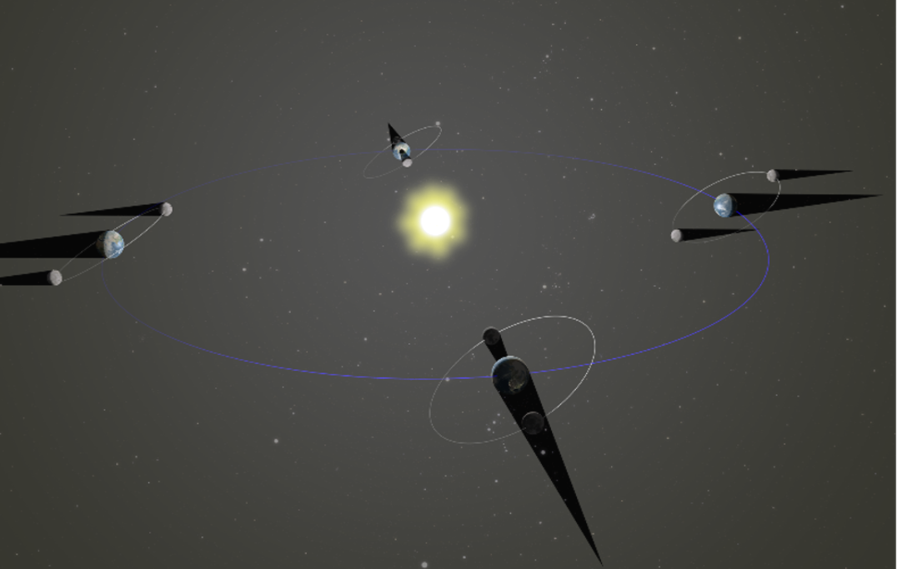
Activité 1
Comment fonctionnent les éclipses?
Approfondissement
Inclinaison de l’orbite de la Lune par rapport au plan Terre-Soleil (À la découverte de l’Univers)
Manipulation à l’extérieur (À la découverte de l’Univers)

Slide 8
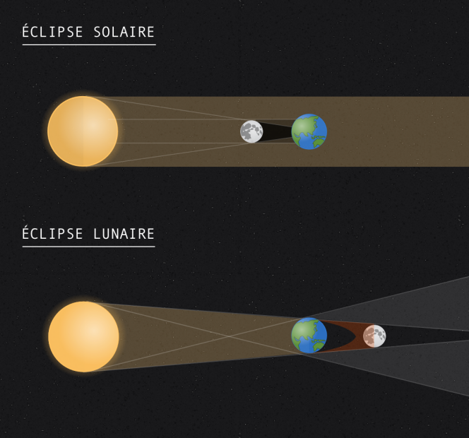
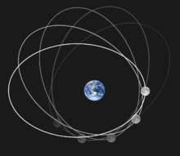
Activité 1
Comment fonctionnent les éclipses? (suite)
Concepts derrière les éclipses
Éclipse lunaire :
Une éclipse lunaire se produit la nuit, lorsque la Lune est à l’opposé du Soleil relativement à la Terre et qu’elle passe dans l’ombre de notre planète.
Éclipse solaire :
Une éclipse solaire se produit le jour, lorsque la Lune passe entre le Soleil et la Terre, et que son ombre se dépose sur la surface de notre planète. Selon l’alignement et les distances, elle peut être partielle, totale ou annulaire (si la Lune est à son point le plus éloigné de la Terre, elle est plus petite dans le ciel et n’arrive pas à recouvrir complètement le Soleil, car la Lune suit une orbite ELLIPTIQUE et non circulaire autour de la Terre! *voir image à gauche).
Trajectoire elliptique de la Lune
Source du schéma
www.eclipsequebec.ca

Slide 9
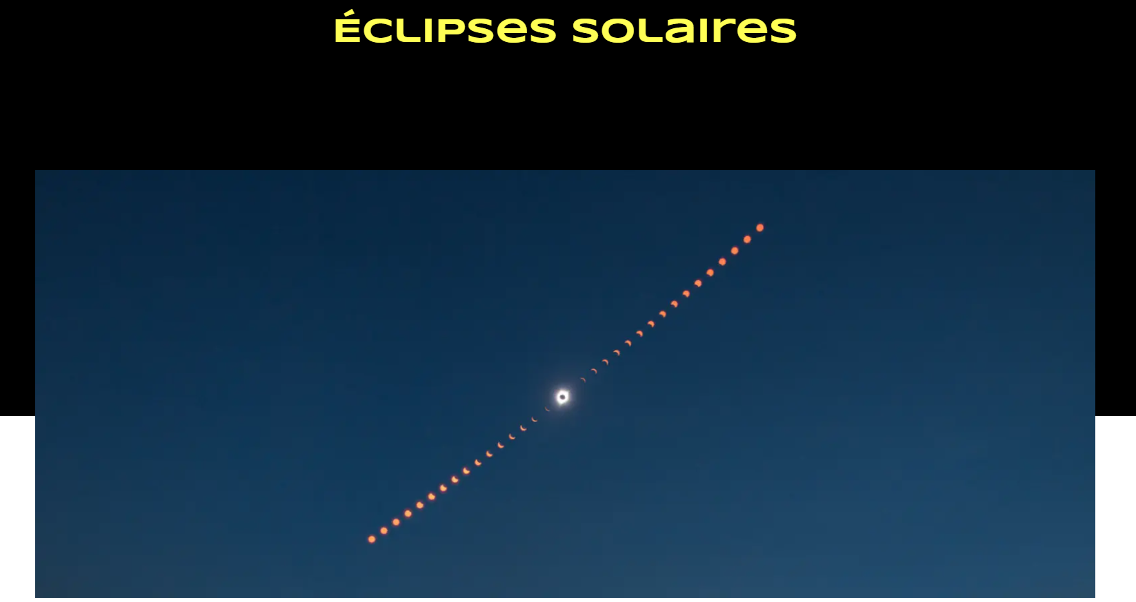
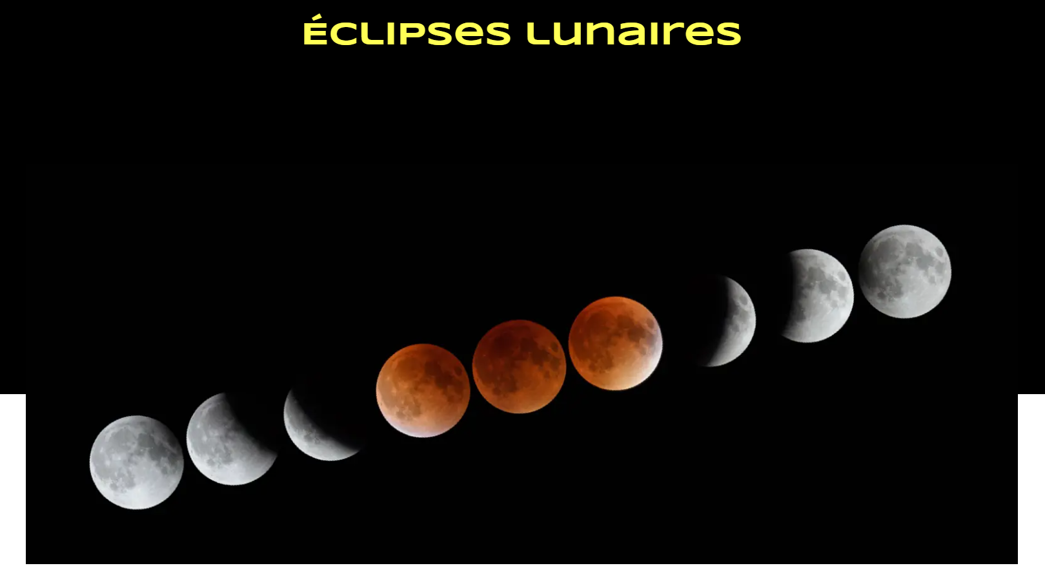
Ressource externe : Éclipse Québec
Pour des schémas et des précisions sur les trois types d’éclipses solaires (totale, partielle, annulaire), rendez-vous sur www.eclipsequebec.ca/eclipses-solaires
Pour des schémas et des précisions sur les trois types d’éclipses lunaires (totale, partielle, pénombrale), rendez-vous sur www.eclipsequebec.ca/eclipses-lunaires

Slide 10
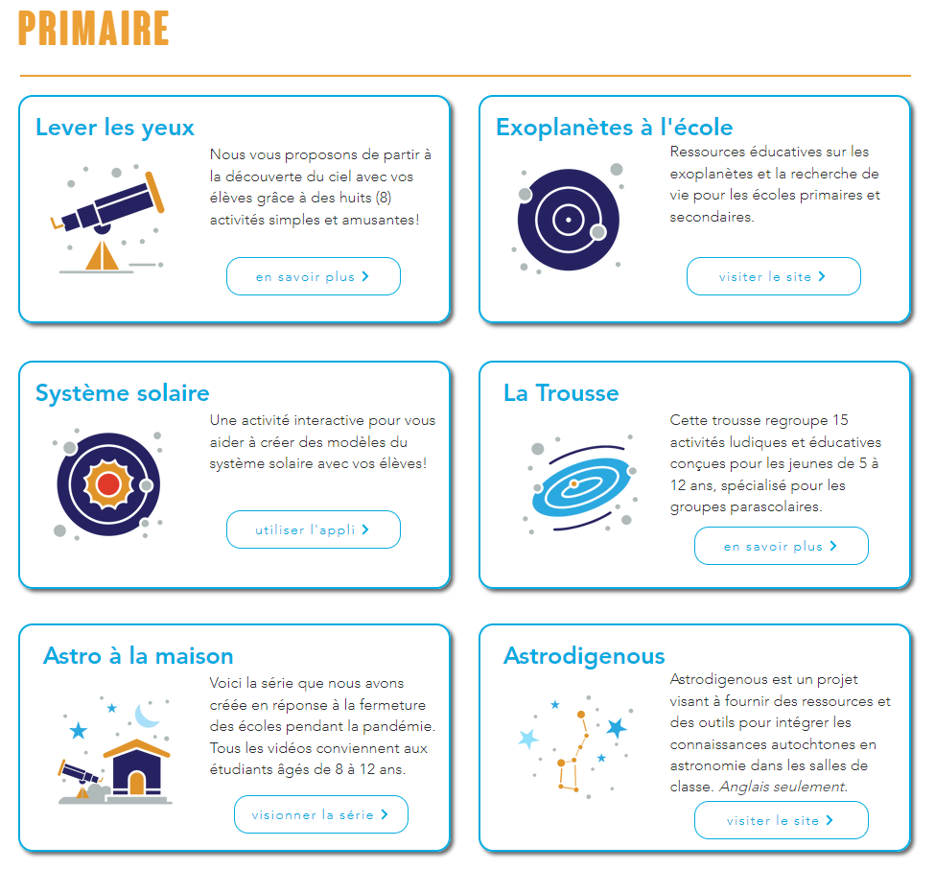
Ressource externe :
À la découverte de l’Univers
Pour des activités additionnelles, rendez-vous sur www.decouvertedelunivers.ca/ressources

Slide 11
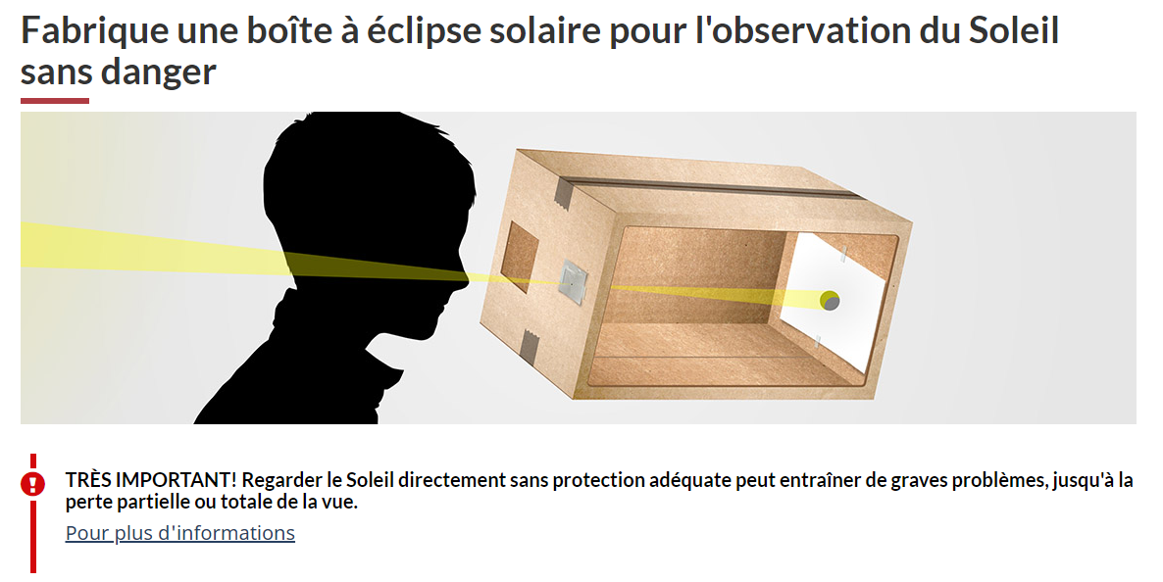
Ressource externe :
Agence spatiale canadienne
Boîte à éclipse
Pour la méthode de fabrication, rendez-vous sur https://www.asc-csa.gc.ca/fra/jeunes-educateurs/activites/experiences-amusantes/projecteur-eclipse.asp

